Slide 1
Cash manager
TEAM 28 :
- Hugo LAVERNHE
- Renato ABREU NUNES
- Guillaume CORNILLE
- Grace Meljea LELO
Date : 6/01/22

Slide 2
TEAM 28
SOMMAIRE :
Contexte du projet :
Objectifs
Spécifications
Equipe et organisation (Trello)
Technologies utilisées pour :
Application mobile
Serveur : Diagramme de classe
Résultats obtenus: Demo
Login
Listes des produits scannés
Le code barre avec la caméra
NFC (paiement avec CB)
Conclusion

Slide 3
TEAM 28
Contexte du projet :
Cash manager :
Application mobile de paiement d'articles
Objectifs:

Slide 4
TEAM 28
Authentification
Lister les produits scannés
Ajout de nouveau article par scan du code barre
Paiement par NFC & QR code
Spécifications fonctionnelles:

Slide 5
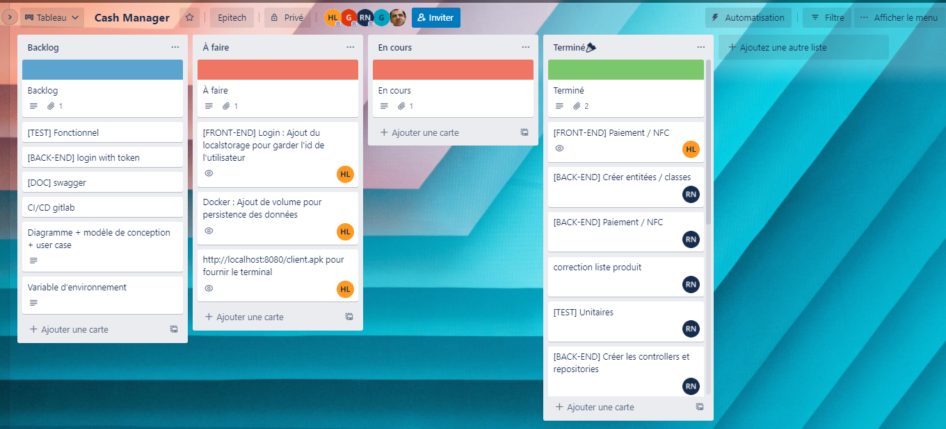
TEAM 28
Trello :
Equipe application mobile ( 2 personnes)
Equipe API (2 personnes)
Organisation & Equipe :

Slide 6


TEAM 28
Versionnage & containerization

Slide 7




TEAM 28
Application mobile

Slide 8



TEAM 28
Serveur

Slide 9
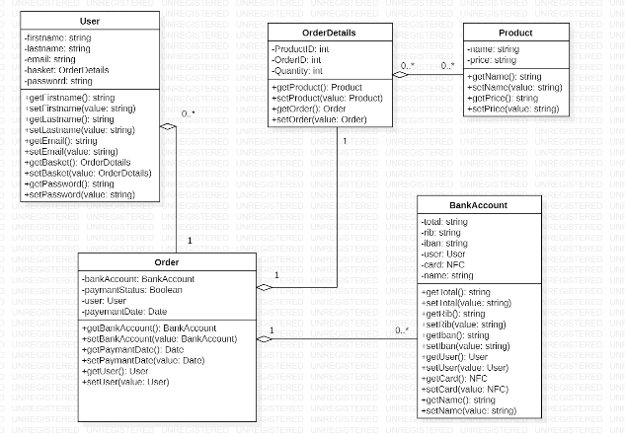
TEAM 28
Diagramme de classe

Slide 10
TEAM 28
Resultats obtenus :
Démo

Slide 11
TEAM 28
Nouvelles technologies
Coordination d'équipe
Scan d'article
NFC
Delai du projet
Difficultés rencontrées :

Slide 12
TEAM 28
Dockerfile pour l'APK de l'application mobile
Affichage du montant total des produits
Suppression d'article
Amélioration de l'authentification
Parametrage de l'IP du serveur
CI / CD
Documentations
Axe d'amélioration

